Slide 1


Slide 2





1 ВОПРОС
Afraid of all of You
В страхе перед всеми вами – так переводится часть
надписи на постере о кибербуллинге.
Какие 4 буквы добавлены к этой надписи мелким
шрифтом?
1 ОТВЕТ – 1 БАЛЛ

Slide 3


1 ОТВЕТ
Tube
1 ОТВЕТ – 1 БАЛЛ

Slide 4

2 ВОПРОС
Транслируя игры
в снукер, компания
ВВС в 1960 году
демонстрировала
преимущество…
Чего?
1 ОТВЕТ – 1 БАЛЛ

Slide 5

2 ОТВЕТ
Цветное телевидение
1 ОТВЕТ – 1 БАЛЛ

Slide 6
3 ВОПРОС
Буду через 5 мину
Увидимся скор
Никаких пробле
Это надписи с плакатов, призывающих не…
Закончите предложение
несколькими словами.
1 ОТВЕТ – 1 БАЛЛ

Slide 7
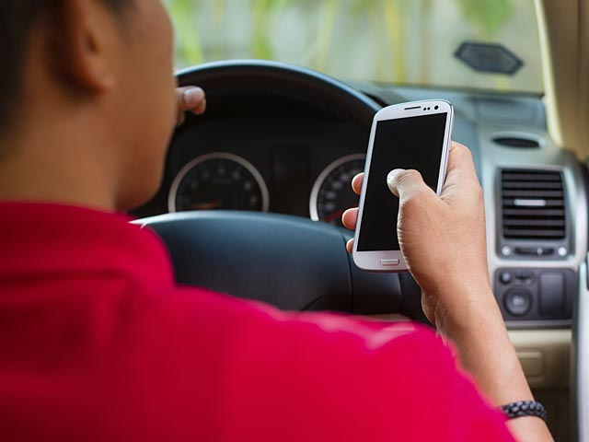
3 ОТВЕТ
Писать сообщения
за рулём
1 ОТВЕТ – 1 БАЛЛ

Slide 8
4 ВОПРОС
«Доводится до сведения жителей Москвы и
губернии, что за незаконные сборища и
смутьянские разговоры о каких-то полётах
православных на Луну, мещанин замоскворецкой
части Никита Петров выслан из Москвы под
надзор полиции в азиатское поселение… »
Это текст из газеты XIX века. Как называется
поселение?
1 ОТВЕТ – 1 БАЛЛ

Slide 9
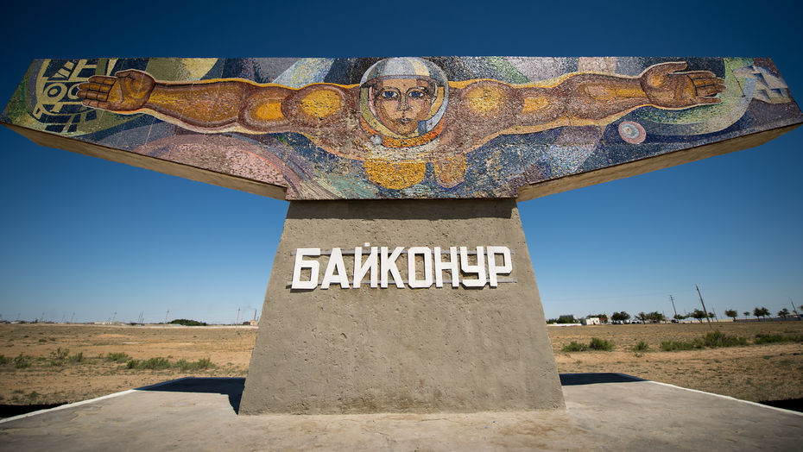
4 ОТВЕТ
Байконур
1 ОТВЕТ – 1 БАЛЛ

Slide 10
5 ВОПРОС
Подростком Жозеф-Арманд Бомбардье жил в Канаде. Ему
нравилась природа и просторы этой северной страны. Жозеф
считается автором ЕГО, прототип которого собрал из
запчастей отцовского автомобиля.
Назовите ЕГО словом с двумя корнями.
1 ОТВЕТ – 1 БАЛЛ

Slide 11
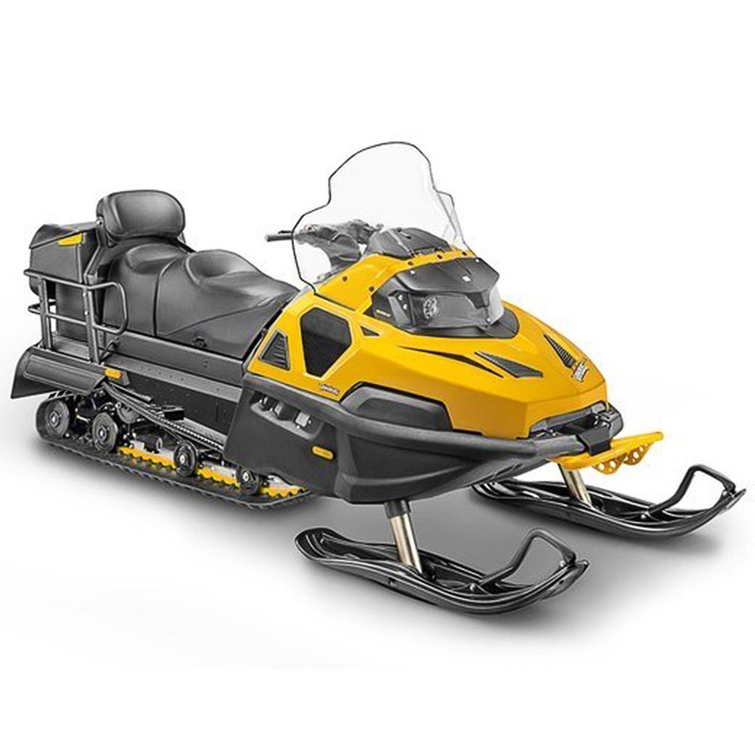
5 ОТВЕТ
Снегоход
1 ОТВЕТ – 1 БАЛЛ

Slide 12
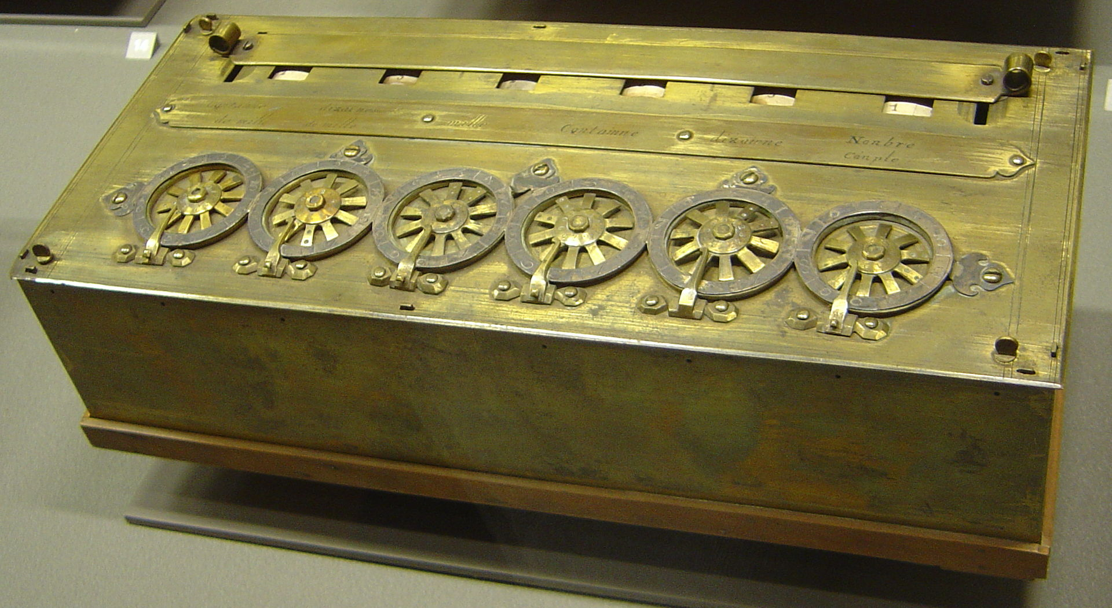
6 ВОПРОС
Математик Блез Паскаль
в юности хотел помочь
отцу, который работал
сборщиком налогов,
и всё время проводил за
расчётами. Блез придумал устройство,
ставшее прообразом…
Чего?
1 ОТВЕТ – 1 БАЛЛ

Slide 13
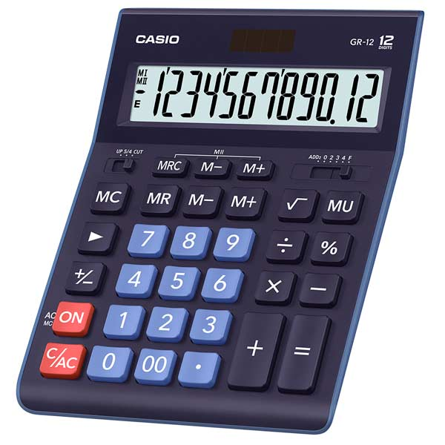
6 ОТВЕТ
Калькулятор
1 ОТВЕТ – 1 БАЛЛ

Slide 14
7 ВОПРОС
Результат воображения древнегреческого инженера
можно в прямом смысле назвать полётом фантазии.
Назовите этого инженера и его сына.
2 ОТВЕТА – 2 БАЛЛА

Slide 15
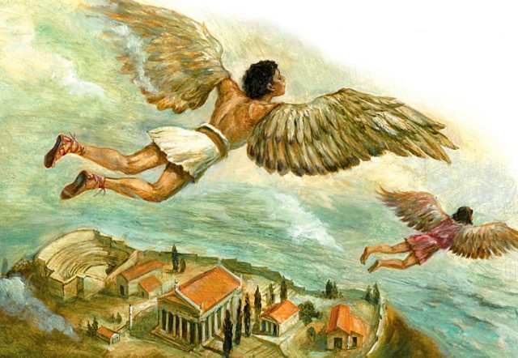
7 ОТВЕТ
Дедал – 1 балл
Икар – 1 балл
2 ОТВЕТА – 2 БАЛЛА

Slide 16











МОЛОДЦЫ !

